Slide 1
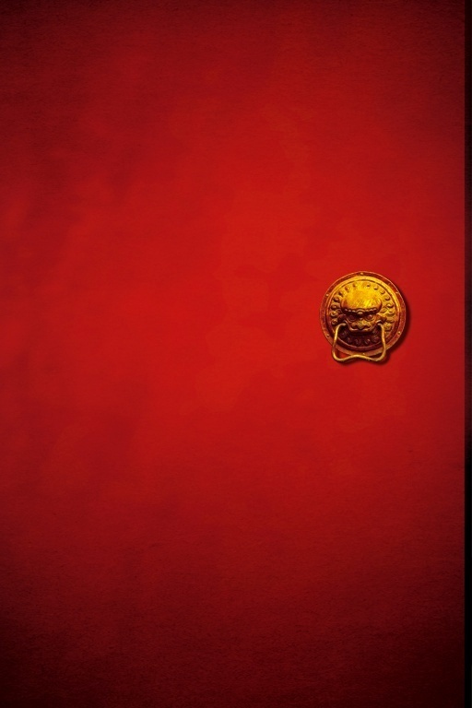
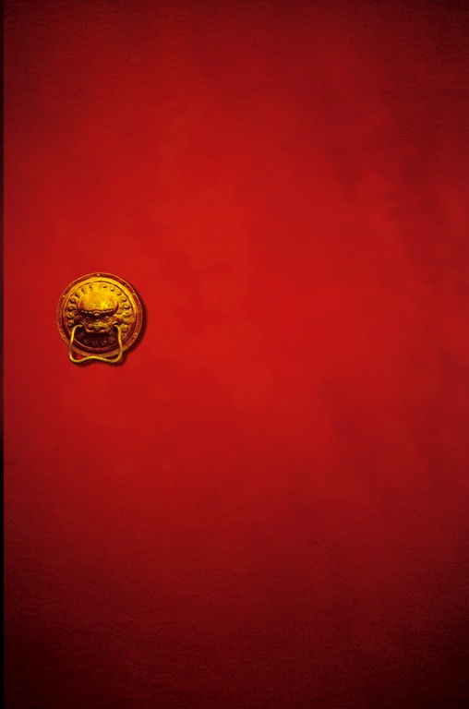
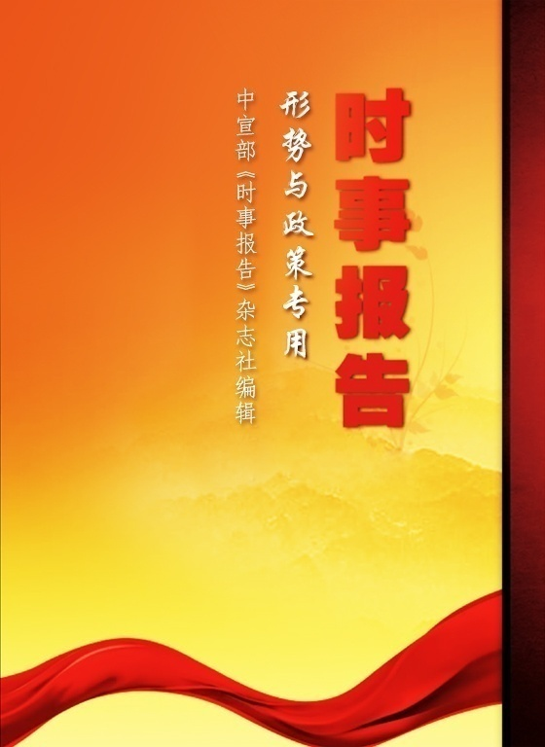
Notes:
1

Slide 2
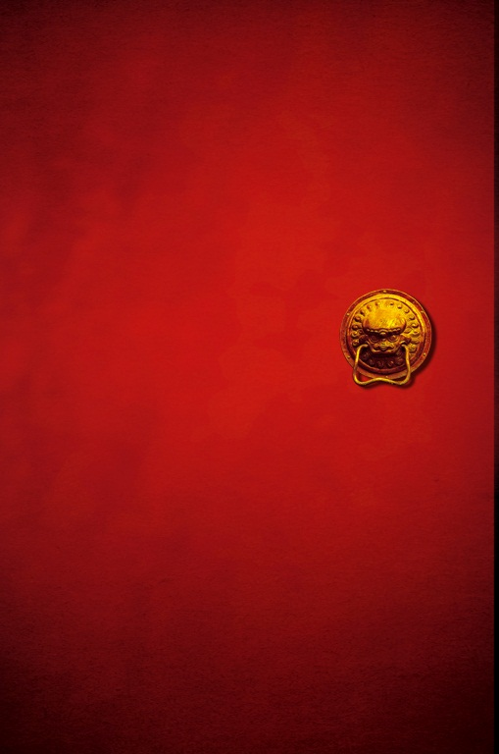
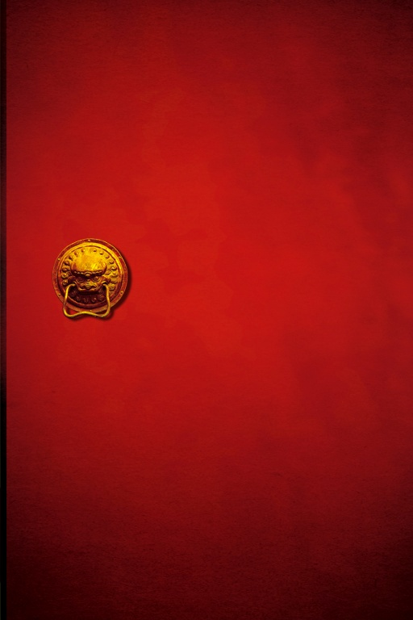
共筑诚信中国

Slide 3
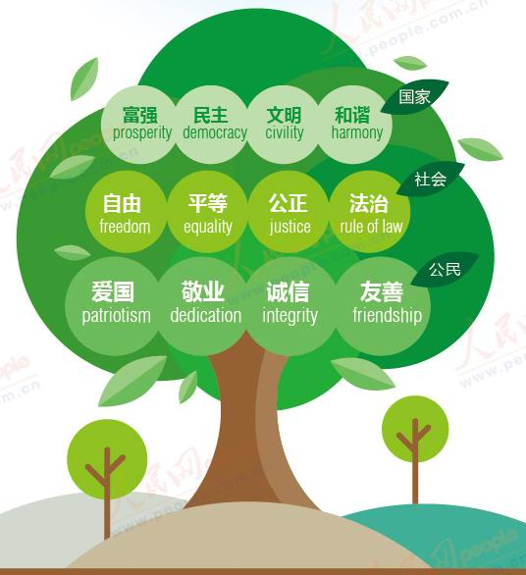
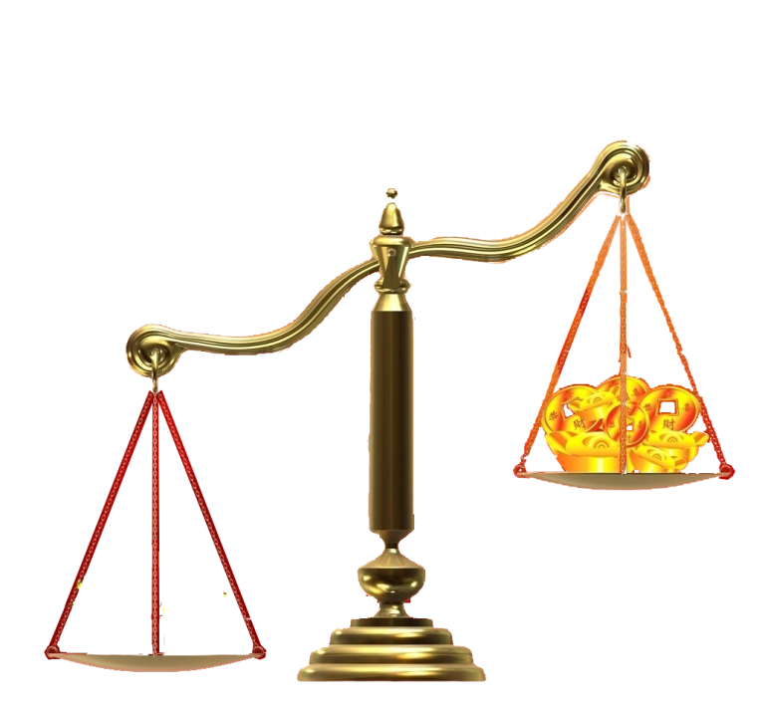
前 言
诚信是社会主义核心价值观公民层面的价值准则之一。
关于培育和践行社会主义核心价值观的
意见
诚信
褒扬诚信、惩戒失信，在全社会营造守信光荣、失信可耻的社会环境，一系列制度建设和行动正在展开。

Slide 4
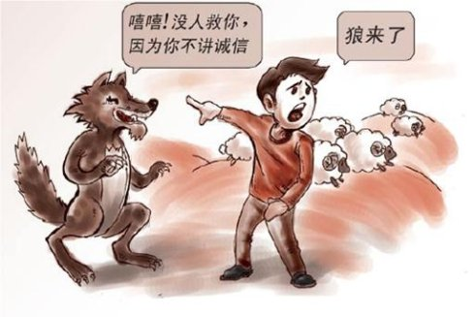
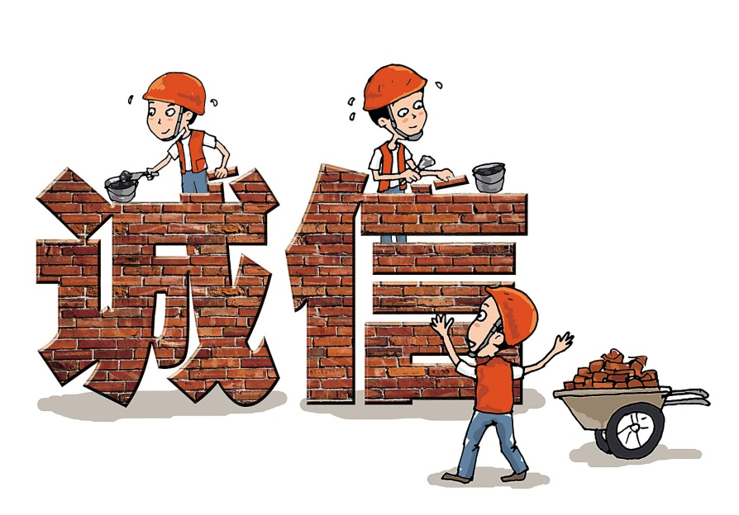
前 言
“一诺千金”
“一言九鼎”
“表里如一”
“言必信、行必果”
……
在社会主义核心价值观的培育和践行中，要求以诚信建设为重点，来提升全社会的道德水平。
诚 信
诚，就是说真话、办实事、无虚假、不欺诈
信，就是要恪守诺言、言行一致、诚守信用

Slide 5
目 录
诚信赢得口碑
第一章
守信不会吃亏
第二章
失信必受惩戒
第三章

Slide 6
第一章
诚信赢得口碑

Slide 7
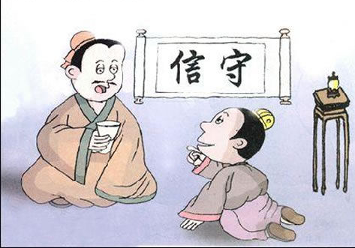
传统文化中的诚信论述
《左传》
君子之言，信而有证
《论语》
民无信不立
“诚意”作为“八目”（格物、致知、诚意、正心、修身、齐家、治国、平天下）之一。
《大学》
《通书·诚上》
诚，五常（仁、义、礼、智、信）之本，百行之源。

Slide 8
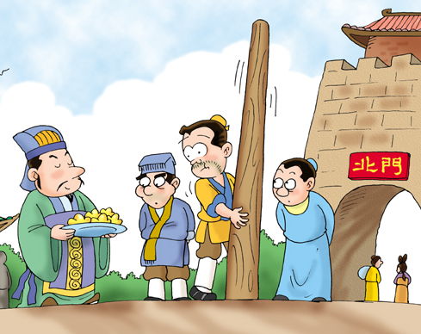
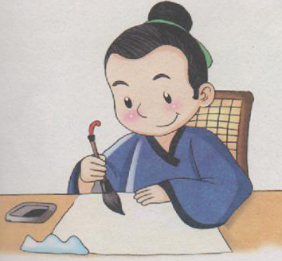
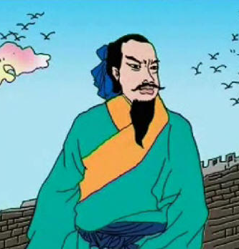
古代诚信故事
商鞅徙木立信
季布一诺千金
晏殊诚信考试
秦国商鞅为了树立威信，推进变法，在都城南门外立一根木头，并当众许下诺言：谁能把这根木头搬到北门，赏10金。围观的人不相信如此轻而易举的事能得到如此高的赏赐，没人肯出手一试。
晏殊十四岁时，被地方官作为神童举荐给皇帝。皇帝要他与一千多名进士同时参加考试。晏殊发现试题是自己几天前刚练习过的，就如实向宋真宗报告，并请求改换其他题目。晏殊的诚实品质让宋真宗大为赞赏，后官至宰相。
秦朝末年，项羽有一个叫季布的部将，性情耿直，为人侠义好助。只要是他答应过的事情，无论有多大困难，都设法办到。人们用“得黄金百斤，不如得季布一诺”来赞扬他。这也是“一诺千金”的由来。
于是，商鞅将赏金提高到50金，终于有人站起将木头扛到了北门。商鞅立即赏了他50金。商鞅这一举动，在百姓心中树立起了威信，接下来的变法就很快在秦国推广开了。

Slide 9
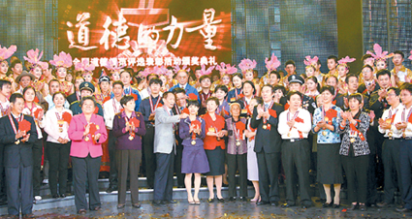
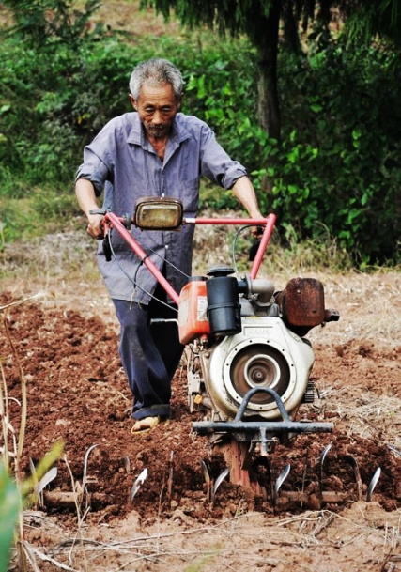
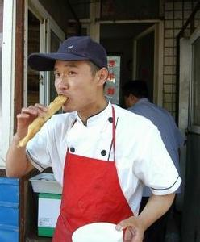
当代诚信模范
中职毕业生刘洪安开办早点铺，坚持用大豆色拉油炸油条，而且一天一换，用“良心”做油条。
重庆农民吴恒忠，独自耕种52亩山地长达十年之久，只为替过世的儿子还债。
自2007年开展全国道德模范评选活动以来，我国共评出40余位诚实守信道德模范。

Slide 10
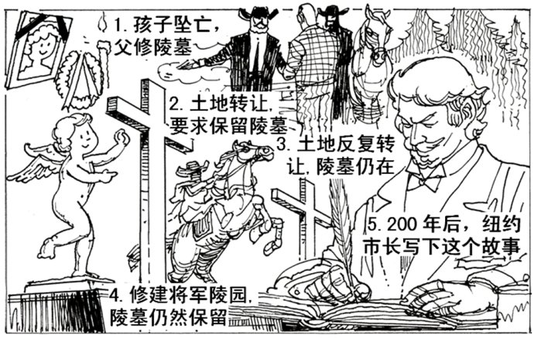
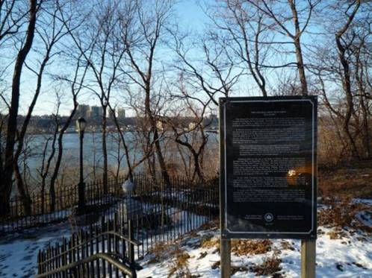
总统墓和孩子墓
美国纽约哈德逊河畔，格兰特总统陵墓的邻居——一个孩子的坟墓。
故事记录的不仅是对一个孩子墓地的爱护和尊重，更是一个社会所具有的契约精神和诚信品德。

Slide 11
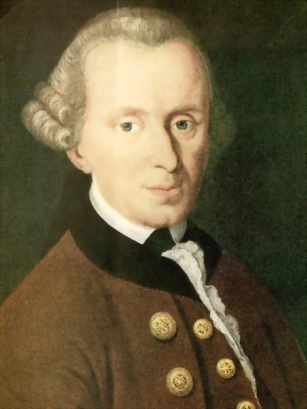
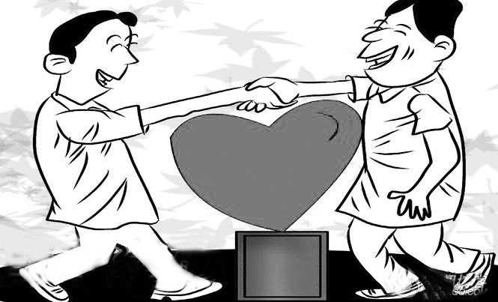
诚信赢得敬仰和尊重
在这个世界上有两样东西值得仰望终生：一是我们头顶上的灿烂星空，一是人们心中的道德律令。
诚信
康 德

